Slide 1
Patauov syndróm

Slide 2
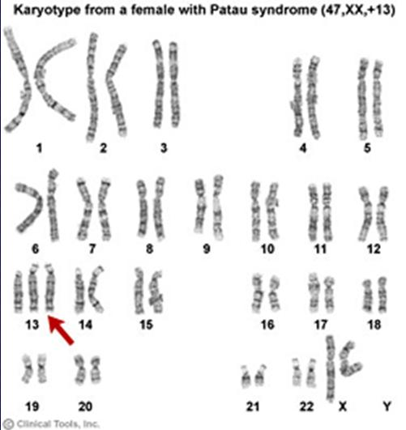
Patauov syndróm sa radí medzi zriedkavé choroby, ktoré sú spôsobené genetickými poruchami. Genetická odchýlka je zapríčinená poruchou na chromozóme. Frekvencia výskytu patauovho syndrómu je jeden prípad na 10 000 živo narodených detí, avšak myslí sa, že môže byť aj ďaleko vyššie, pretože mnoho tehotenstiev s patauovým syndrómom končí predčasne spontánnym potratom. Ide o geneticky podmienené ochorenia a jeho príčinou je nadpočetný chromozóm číslo 13, ktorý sa vyskytuje v bunkách postihnutého človeka. Pacient trpiaci patauovým syndrómom má o1 chromozóm navyše, teda 47. Tento na 13. má 3 chromozómy a chromozóm navyše môže pochádzať ako od otca, tak od matky.

Slide 3
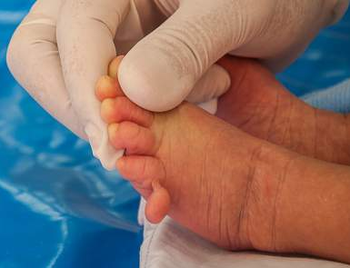
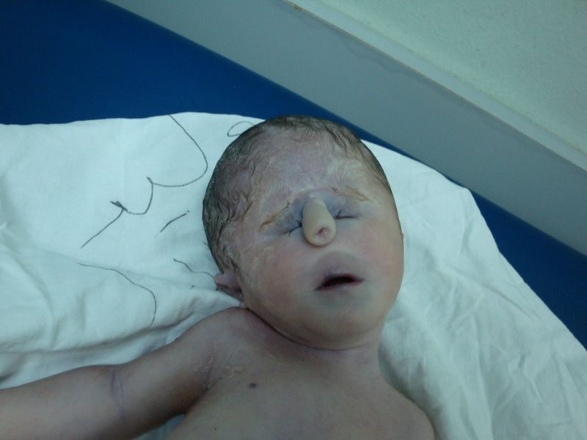
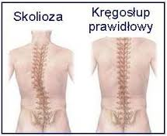
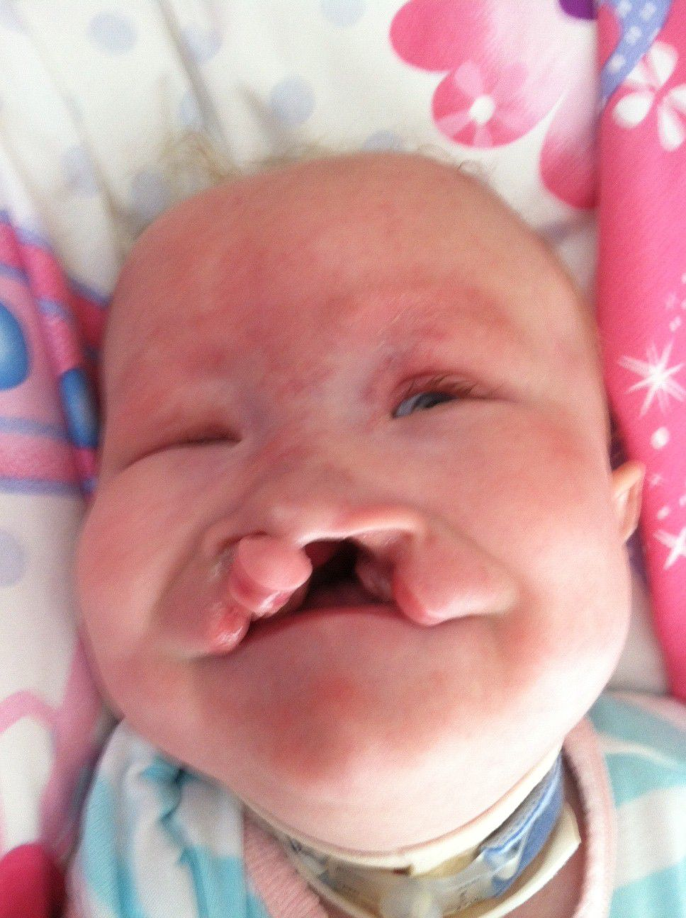
Príznaky
Mikrocefália (malá, deformovaná hlava)
Oneskorený uzáver lebečných švov a fontanel
Ustupujúce čelo
Široký nos
Zápaly oka
Rázštepy pier a podnebia
Nízko nasadajúce ušnice
Sluchové vady
Krátky krk
Polydaktýlia (nadbytočné prsty)
Kyfóza, skolióza
Defekty srdca, obličiek
Anomálie močových ciest a pohlavných orgánov
Ťažká psychomotorická retardácia

Slide 4
Liečba
Liečba už narodeného dieťaťa je individuálna a symptomatická (zameriava sa na problémy, s ktorými sa rodí každé postihnuté dieťa s patauovým syndrómom).
Chirurgické riešenie – pri rázštepe pery a podnebia.
Terapia rečová, fyzická a pracovná. Mnohé deti majú problémy prežiť prvé dni alebo týždne pre závažné neurologické diagnózy a srdcové vady. Viac ako 80% detí s patauovým syndrómom umiera počas prvého mesiaca života.

